Slide 1






ỦY BAN NHÂN DÂN HUYỆN AN LÃO
TRƯỜNG TIỂU HỌC QUANG TRUNG
1A - Toán
Bài 11: PHÉP TRỪ TRONG PHẠM VI 10 ( Tiết 5)
Giáo viên: Nguyễn Thị Thu Huyền
Năm học: 2024 - 2025

Slide 2
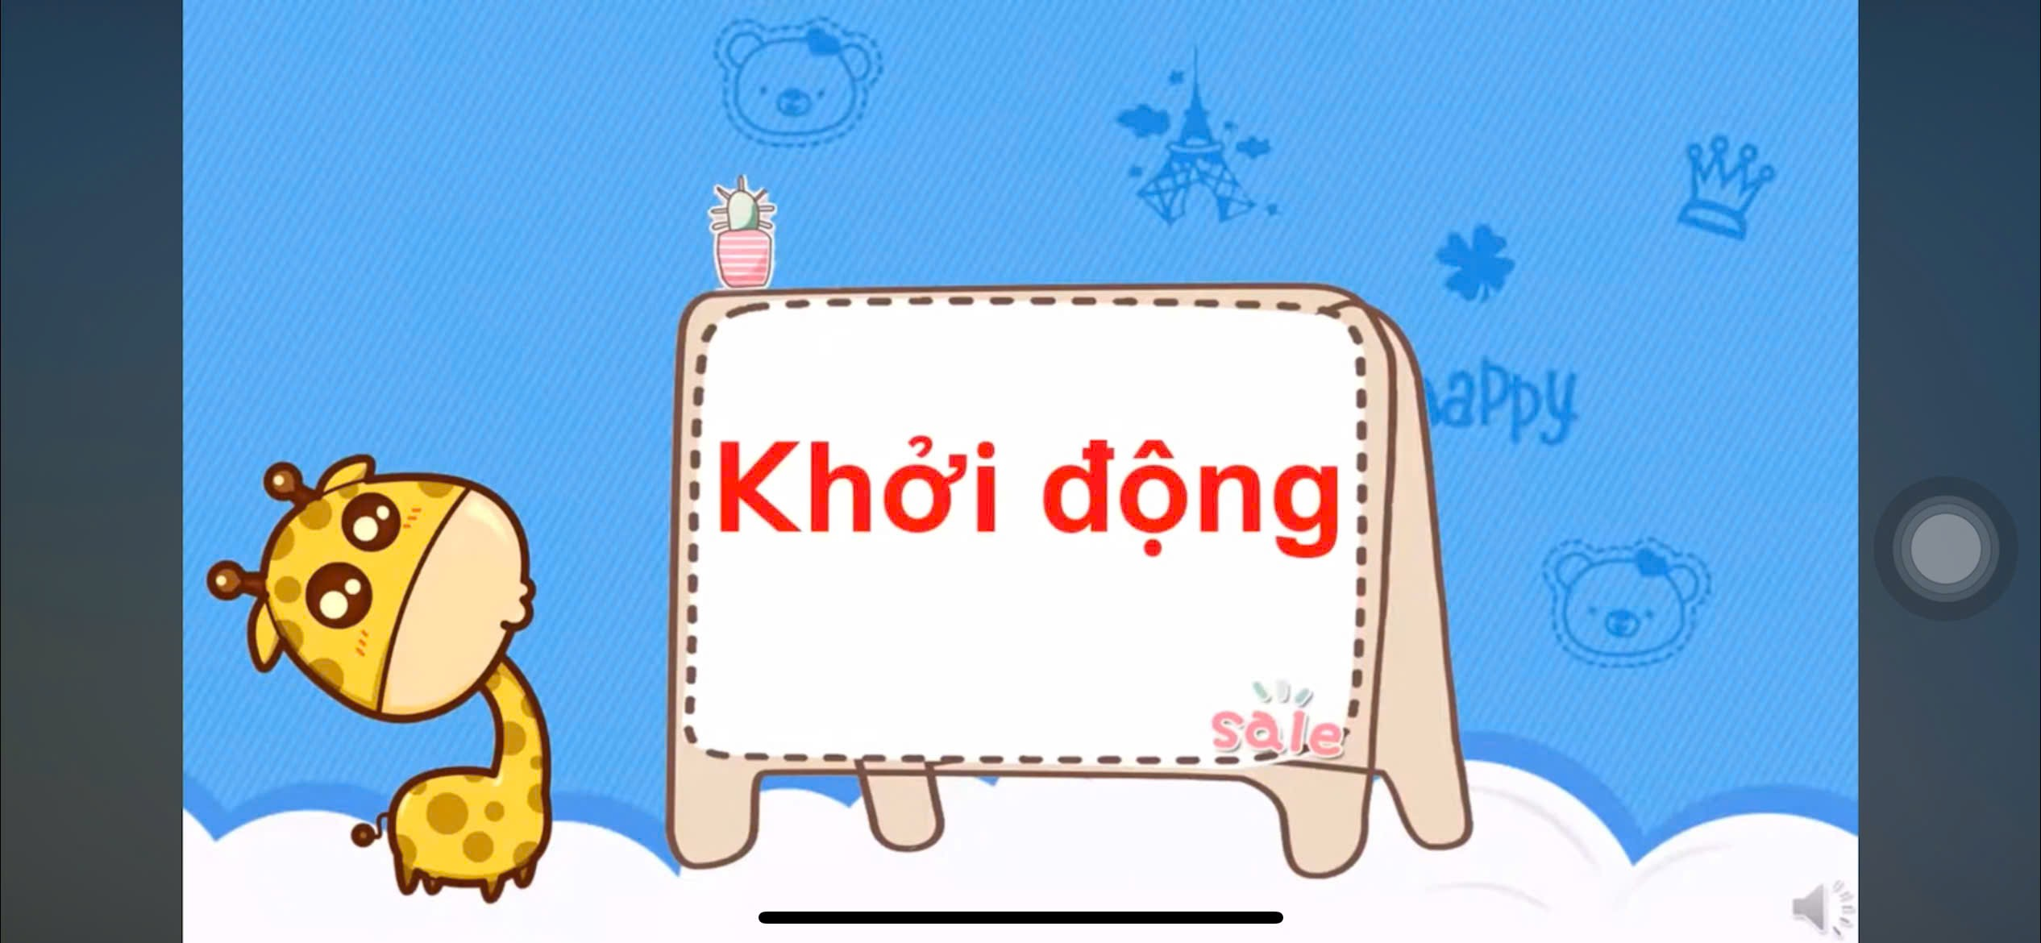

Slide 3

1
a) Tính nhẩm
2 – 1 3 – 2 4 – 3 4 – 4
4 – 1 3 – 1 5 – 1 2 – 0
= 1
= 1
= 1
= 0
= 3
= 2
= 4
= 2
b)
Số
?
– | 7 | 7 | 7 | 7 | 7 | 7 | 7 | 7
 | 1 | 2 | 3 | 4 | 5 | 6 | 7 | 0
6
5
4
3
2
1
0
7

Slide 4
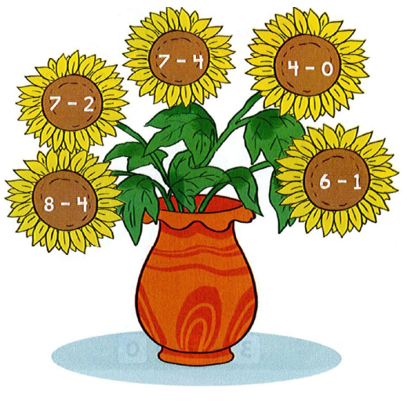
2
Những bông hoa nào ghi phép tính có kết quả lớn hơn 3?

Slide 5
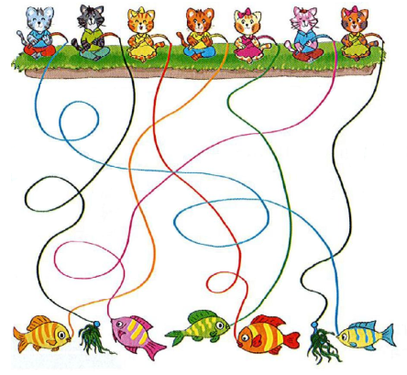
3
5
a) Có mấy con cá đang cắn câu?
A B C D E G H
b)
Số
?
– =
– =
7
2
?
7
?
2
5
5

Slide 6
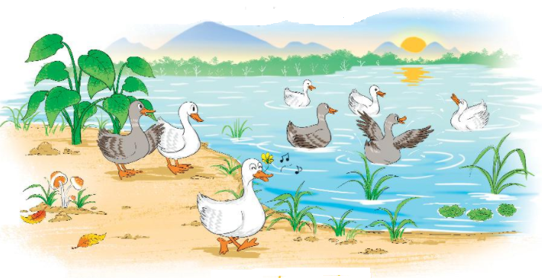
4
Số
?
– =
?
?
3
8
5

Slide 7

CỦNG CỐ, DẶN DÒ

